Slide 1
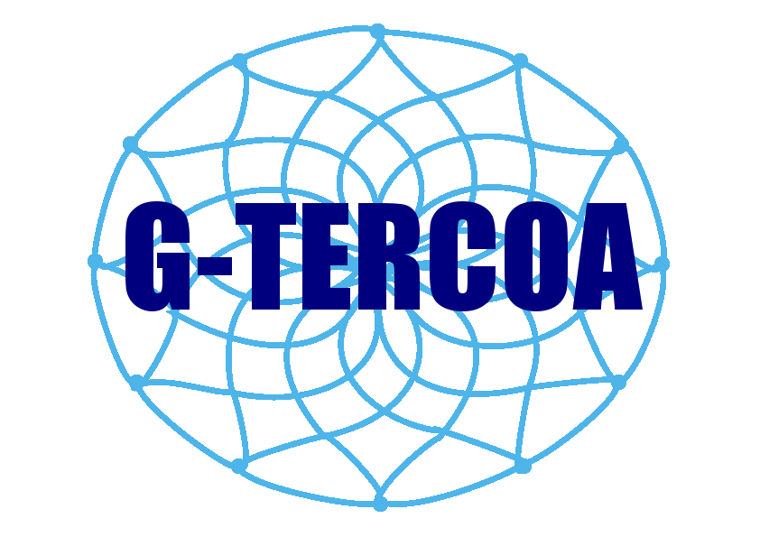
A BNCC e a Matemática no ensino fundamental
Autor
ANTONIO MARCELO ARAUJO BEZERRA
Orientadora: Maria José Costa dos santos

Slide 2
A área DA Matemática
Apesar de a Matemática ser, por excelência, uma ciência hipotético-dedutiva, porque suas demonstrações se apoiam sobre um sistema de axiomas e postulados, é de fundamental importância também considerar o papel heurístico das experimentações na aprendizagem da Matemática.
No Ensino Fundamental, essa área, por meio da articulação de seus diversos campos – Aritmética, Álgebra, Geometria, Estatística e Probabilidade -, precisa garantir que os alunos relacionem observações empíricas do mundo real a representações (tabelas, figuras e esquemas) e associem essas representações a uma atividade matemática (conceitos e propriedades), fazendo induções e conjecturas.

Slide 3
O Ensino Fundamental deve ter compromisso com o desenvolvimento do letramento matemático, definido como as competências e habilidades de raciocinar, representar, comunicar e argumentar matematicamente, de modo a favorecer o estabelecimento de conjecturas, a formulação e a resolução de problemas em uma variedade de contextos, utilizando conceitos, procedimentos, fatos e ferramentas matemáticas.
É também o letramento matemático que assegura aos alunos reconhecer que os conhecimentos matemáticos são fundamentais para a compreensão e a atuação no mundo e perceber o caráter de jogo intelectual da matemática, como aspecto que favorece o desenvolvimento do raciocínio lógico e crítico, estimula a investigação e pode ser prazeroso (fruição).
Considerando esses pressupostos, e em articulação com as competências gerais da Educação Básica, a área de Matemática e, por consequência, o componente curricular de Matemática devem garantir aos alunos o desenvolvimento de competências específicas.

Slide 4
COMPETÊNCIAS ESPECÍFICAS
Reconhecer que a Matemática é uma ciência humana, fruto das necessidades e preocupações de diferentes culturas, em diferentes momentos históricos.
Desenvolver o raciocínio lógico, o espírito de investigação e a capacidade de produzir argumentos convincentes.
Compreender as relações entre conceitos e procedimentos dos diferentes campos da Matemática (Aritmética, Álgebra, Geometria, Estatística e Probabilidade) e de outras áreas do conhecimento.
Fazer observações sistemáticas de aspectos quantitativos e qualitativos presentes nas práticas sociais e culturais, de modo a investigar, organizar, representar e comunicar informações relevantes, para interpretá-las e avaliá-las crítica e eticamente.

Slide 5
Utilizar processos e ferramentas matemáticas, inclusive tecnologias digitais disponíveis, para modelar e resolver problemas cotidianos, sociais e de outras áreas de conhecimento.
Enfrentar situações-problema em múltiplos contextos.
Desenvolver e/ou discutir projetos que abordem, sobretudo, questões de urgência social, com base em princípios éticos, democráticos, sustentáveis e solidários.
Interagir com seus pares de forma cooperativa, trabalhando coletivamente no planejamento e desenvolvimento de pesquisas para responder a questionamentos e na busca de soluções para problemas.

Slide 6
IDEIAS FUNDAMENTAIS
Equivalência
Ordem
Proporcionalidade
Interdependência
Representação
Aproximação
Variação

Slide 7
Unidades temáticas
NÚMEROS
ÁLGEBRA
GEOMETRIA
GRANDEZAS E MEDIDAS
PROBABILIDADE E ESTATÍSTICA

Slide 8
A unidade temática Números tem como finalidade desenvolver o pensamento numérico, que implica o conhecimento de maneiras de quantificar atributos de objetos e de julgar e interpretar argumentos baseados em quantidades. No processo da construção da noção de número, os alunos precisam desenvolver, entre outras, as ideias de aproximação, proporcionalidade, equivalência e ordem, noções fundamentais da Matemática.

Slide 9
A unidade temática Álgebra, por sua vez, tem como finalidade o desenvolvimento de um tipo especial de pensamento – pensamento algébrico – que é essencial para utilizar modelos matemáticos na compreensão, representação e análise de relações quantitativas de grandezas e, também, de situações e estruturas matemáticas, fazendo uso de letras e outros símbolos.

Slide 10
A Geometria envolve o estudo de um amplo conjunto de conceitos e procedimentos necessários para resolver problemas do mundo físico e de diferentes áreas do conhecimento. Assim, nessa unidade temática, estudar posição e deslocamentos no espaço, formas e relações entre elementos de figuras planas e espaciais pode desenvolver o pensamento geométrico dos alunos.

Slide 11
A unidade temática Grandezas e medidas, ao propor o estudo das medidas e das relações entre elas – ou seja, das relações métricas –, favorece a integração da Matemática a outras áreas de conhecimento, como Ciências (densidade, grandezas e escalas do Sistema Solar, energia elétrica etc.). Essa unidade temática contribui ainda para a consolidação e ampliação da noção de número, a aplicação de noções geométricas e a construção do pensamento algébrico.

Slide 12
A incerteza e o tratamento de dados são estudados na unidade temática Probabilidade e estatística. Ela propõe a abordagem de conceitos, fatos e procedimentos presentes em muitas situações-problema da vida cotidiana, das ciências e da tecnologia. Assim, todos os cidadãos precisam desenvolver habilidades para coletar, organizar, representar, interpretar e analisar dados em uma variedade de contextos, de maneira a fazer julgamentos bem fundamentados e tomar as decisões adequadas.

